Slide 1
Веб-сайт по комиксам Marvel
Выполнила: Грачева Полина

Slide 2
На этом веб-сайте с комиксами представлены плейлисты YouTube, основанные на супергероях

Slide 3
Идея создания сайта о комиксах Marvel заключается в предоставлении информации о персонажах, комиксах, сюжетах и истории вселенной Marvel. На сайте будут доступны все популярные комиксы от Marvel. Такой сервис может привлечь как поклонников комиксов Marvel, так и новых любителей жанра.

Slide 4
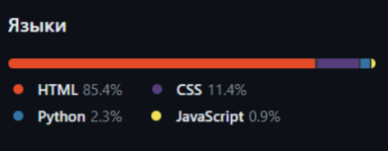
Описание реализации
Для создания проекта использовались такие языки и инструменты как:
getbootstrap, w3schools, flask.palletsprojects, w3, JavaScript, python

Slide 5
Возможности для доработки
1. Добавление интерактивного контента: создание игр, где пользователи могут играть за персонажей комиксов, решать задачи и проходить уровни.
2. Раздел с различными характеристиками и историями о супергероях: например, информация о суперсиле, оружии, костюме, происхождении персонажа и его архивных комиксах.
3. Организация онлайн-конкурсов и мероприятий: можно предложить фанатам выиграть призы, принимая участие в тематических мероприятиях или конкурсах.
4. Введение подписки на эксклюзивный контент: пользователи могут получить доступ к редким и эксклюзивным комиксам, видео и материалам, подписавшись на платную подписку.
5. Создание форума для общения фанатов: позволит создать сообщество любителей комиксов, обсуждать новости, обмениваться мнениями и идеями.
6. Добавление раздела обучающих материалов: можно разместить видеоуроки по рисованию комиксов, созданию персонажей, скетчей и других тематических обучающих материалов.
7. Интеграция с социальными сетями: добавьте возможность быстро и легко делиться интересными материалами с сайта в социальных сетях, чтобы привлечь больше аудитории.

